Slide 1
Greve dos caminhoneiros e suas consequências para a economia
DAIANE MORAIS SANTOS TORRES - DIEGO MESSIAS SILVA - RAFAEL FABALET PARISH - TAÍSSA TERESA ROCHA BUSQUETS

Slide 2
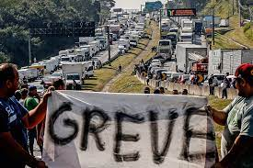
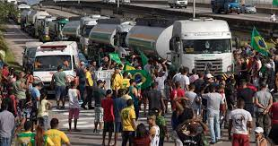
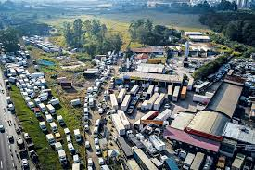
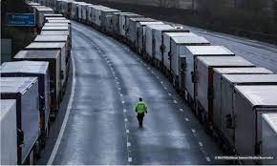
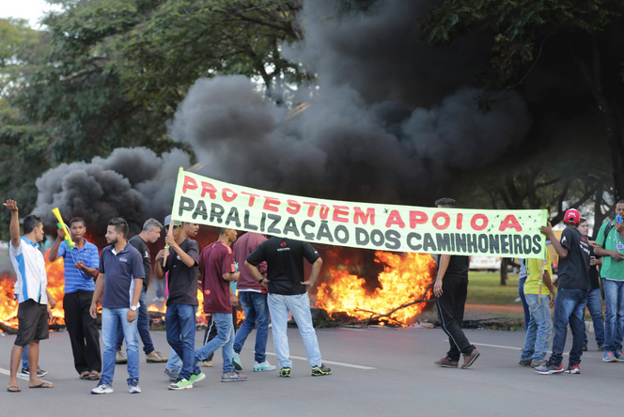
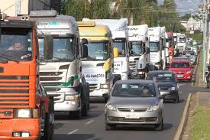
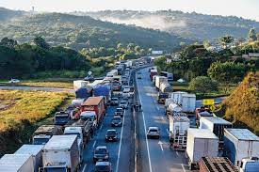
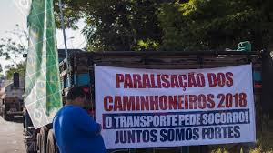
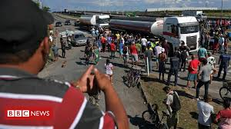

Slide 3
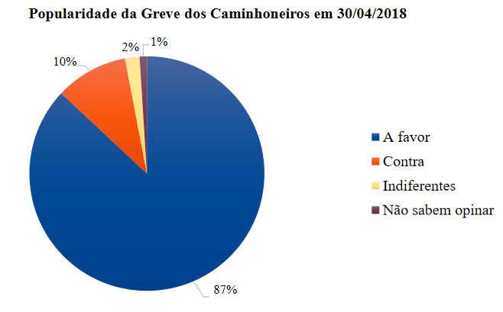
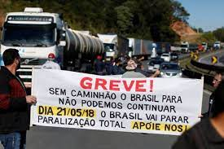
Aspectos Sociais
Início da Greve
Pesquisa Datafolha, com o objetivo de revelar o índice de popularidade da greve. Fonte: G1

Slide 4
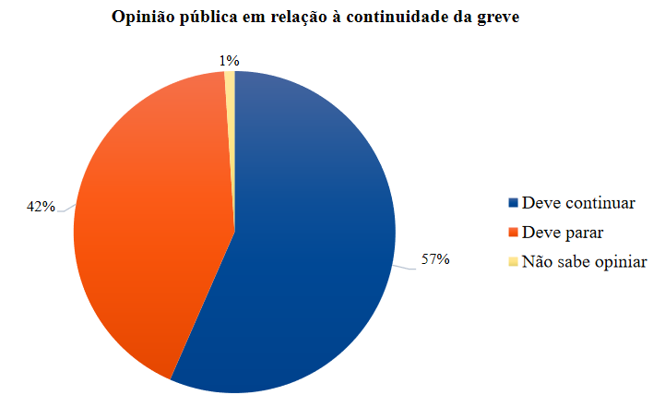
Aspectos Sociais
O desabastecimento causou a redução das frotas de ônibus, o cancelamento de voos, a falta de produtos em mercados e farmácias, o aumento dos combustíveis e de quase todos os produtos.
Pesquisa Datafolha para revelar a opinião pública acerca da continuidade da greve. Fonte: G1

Slide 5
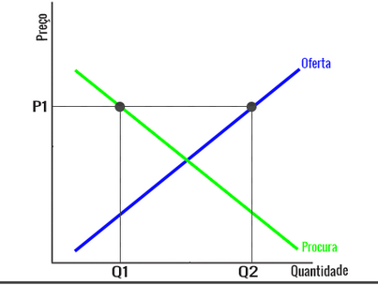
Aspectos Sociais
Lei da Oferta e Procura - preço e procura se relacionam em proporção inversa. Dessa forma, é esperado que quando a oferta é maior que a procura, os preços caiam; e quando a procura é maior que a oferta, os preços aumentem.

Slide 6
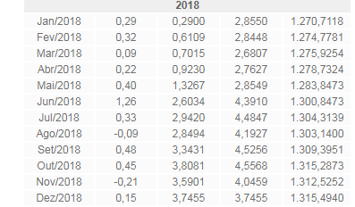
Inflação e greve dos caminhoneiros
Inflação é o nome dado ao aumento dos preços de produtos e serviços. Ela é calculada pelos índices de preços, comumente chamados de índices de inflação.
O IBGE produz dois dos mais importantes índices de preços: o IPCA, considerado o oficial pelo governo federal, e o INPC.
FONTE: IBGE

Slide 7
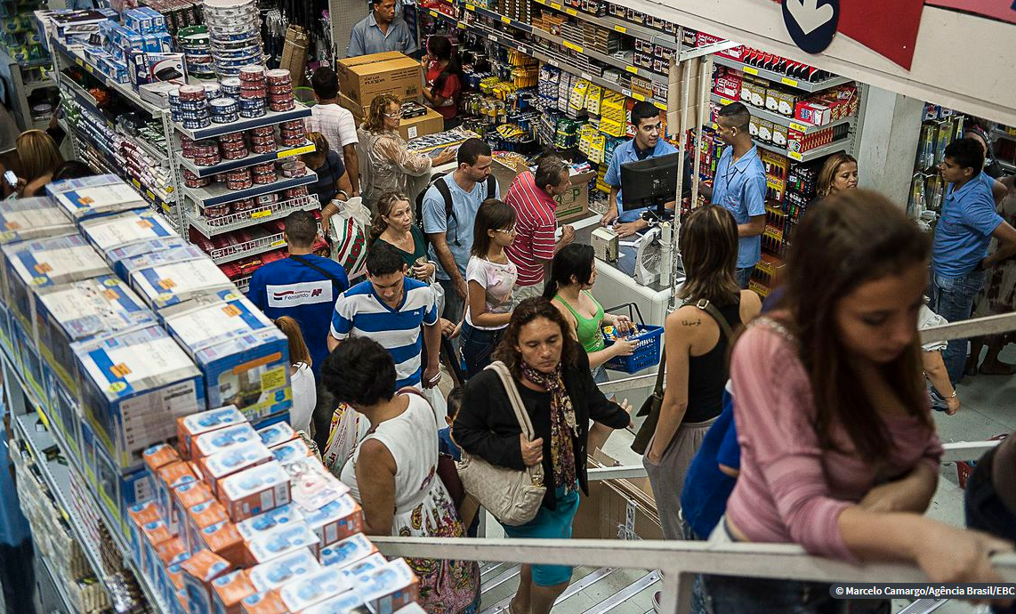
Inflação e greve dos caminhoneiros
A inflação oficial em 2018 ficou em 3,75%, ou seja, dentro da meta estabelecida pelo Banco Central que foi entre 3% e 6%.
O aumento de 4,04% no preço dos alimentos puxaram a inflação para cima. Se não houvesse a greve, provavelmente, isso acarretaria num menor nível de inflação no acumulado do ano.
Outros itens como habitação e transporte também contribuíram.
FONTE: IBGE

Slide 8
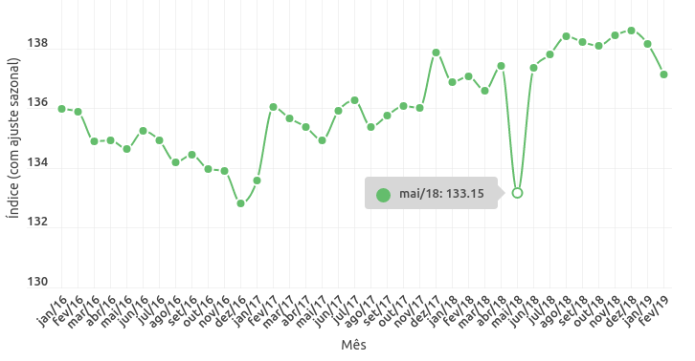
Setores econômicos mais impactados pela greve
“Prévia” do PIB do Brasil recuou 3,34% em maio, segundo o Índice de Atividade Econômica do Banco Central (IBC-Br).

Slide 9
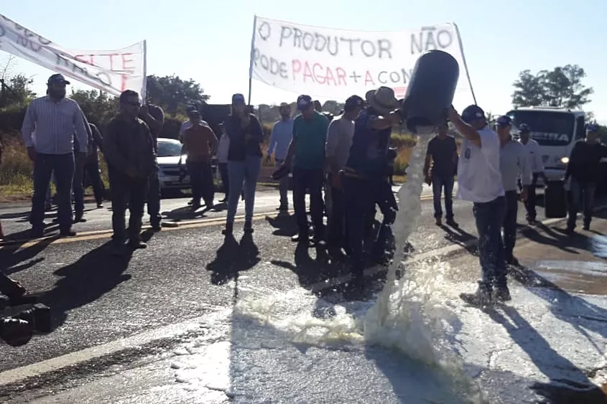
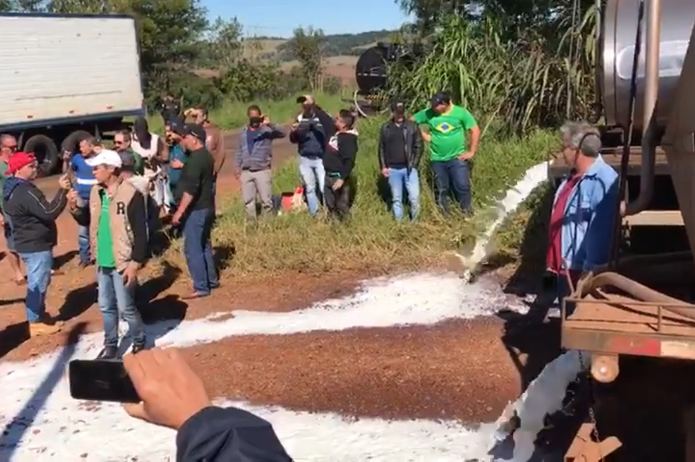
1. Setor agropecuário: Leite
Cinco dias de completa interrupção da coleta de leite, que gerou em descarte de 300 milhões de litros. Prejuízo de R$ 1 bilhão em toda a cadeia produtiva.
Fonte: Associação Brasileira de Laticínios (Viva Lácteos).

Slide 10
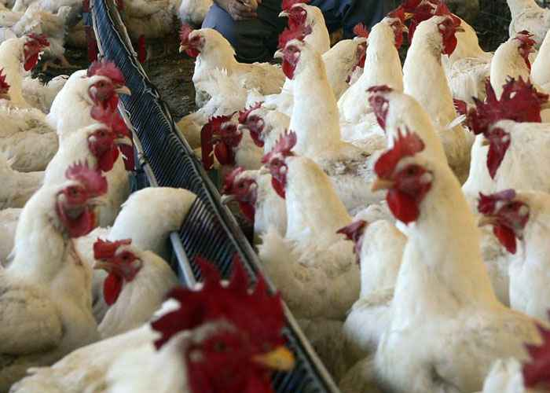
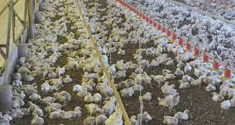
2. Setor agropecuário: Aves e suínos
Morte de 64 milhões de aves por falta de ração e prejuízo de R$ 3 bilhões;
Ao todo, 120 mil toneladas de carne de aves e suínos deixaram de ser exportadas e houve prejuízo direto na balança comercial de US$ de 350 milhões.
Fonte: Associação Brasileira de Proteína Animal (ABPA)

Slide 11
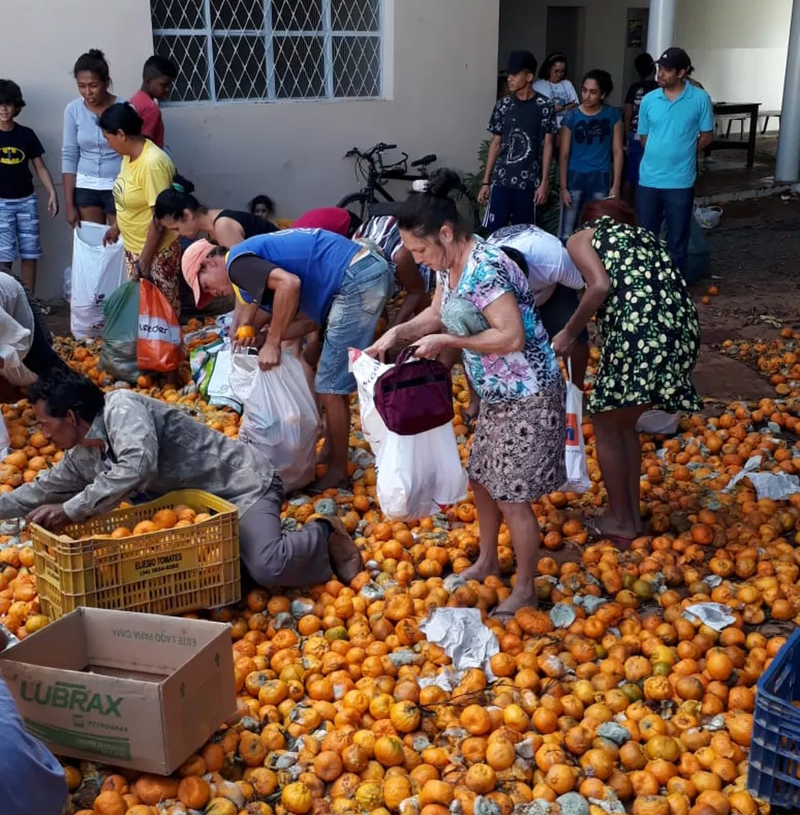
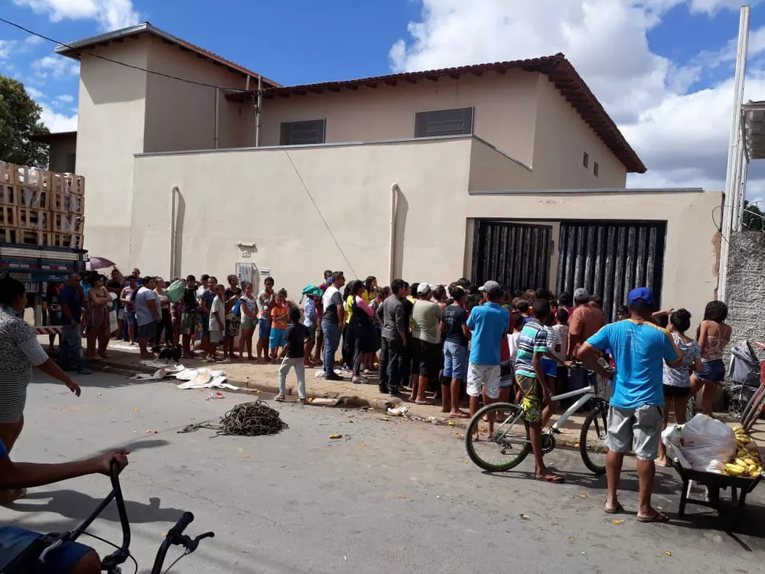
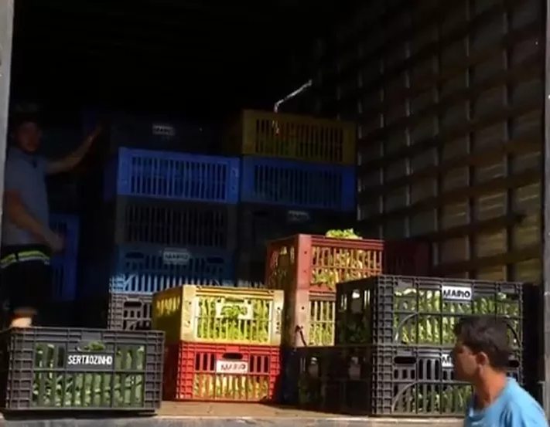
3. Setor agropecuário: Frutas e hortaliças
Perdas de R$ 920 milhões - R$ 570 milhões apenas no Vale do São Francisco;
As frutas mais atingidas foram mamão, uva, manga, goiaba e acerola.
Fonte: Associação Brasileira dos Produtos Exportadores de Frutas e Derivados (ABRAFRUTAS)

Slide 12
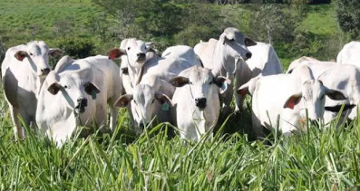
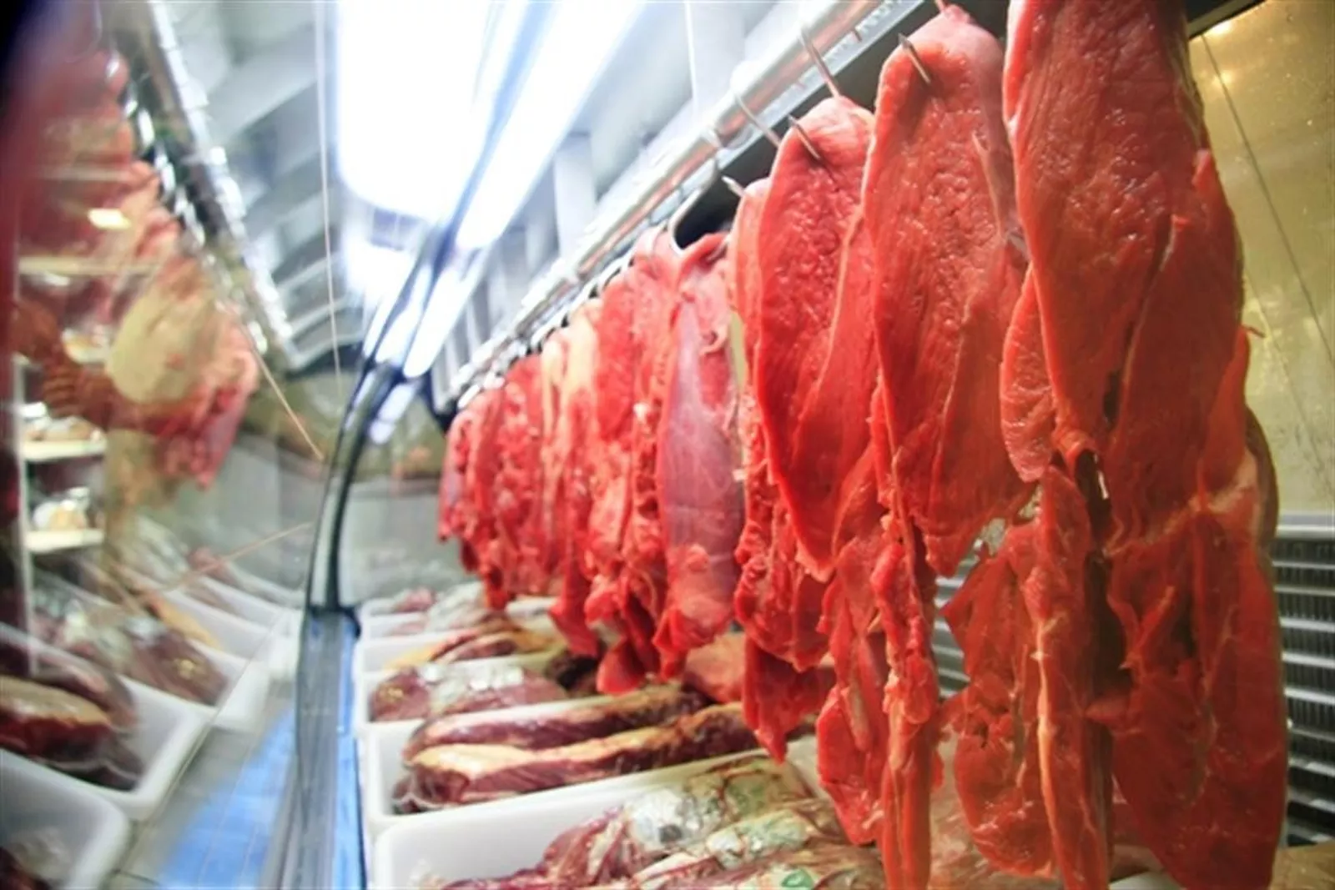
4. Setor agropecuário: Carne bovina
Frigoríficos sem movimentação de compra e venda;
Setor deixou de exportar 40 mil toneladas, equivalente a US$ 170 milhões.
Fonte: IPEA.

Slide 13
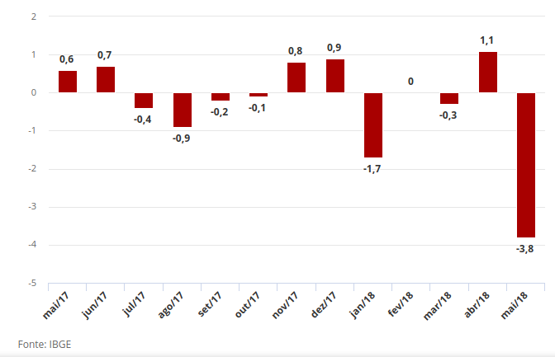
5. Setor de serviços
Queda de 3,8% em maio, comparado ao mês anterior. Destaque para transportes, serviços auxiliares ao transporte e correios (-9,5%). Fonte: IBGE, gráficos do G1.

Slide 14
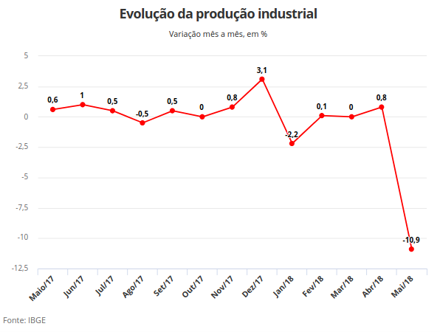
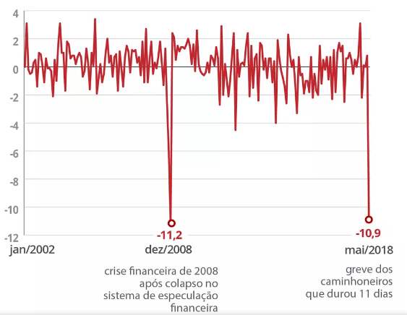
6. Indústria
Setor recuou 10,9% no mês de maio, em comparação com abril. Fonte: G1.
Também afetada pela greve, a produção de veículos no Brasil caiu 15,3% em maio, frente ao mesmo período do ano passado, segundo a Anfavea.

Slide 15
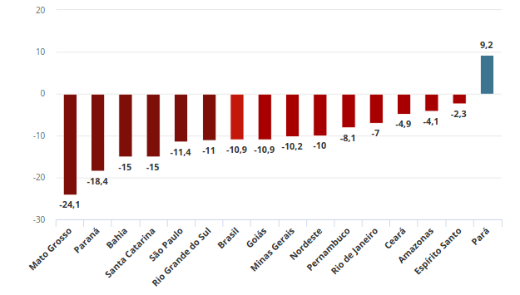
Variação da produção industrial de maio na comparação com abril, em 15 estados. Fonte: IBGE, gráficos do G1.

Slide 16
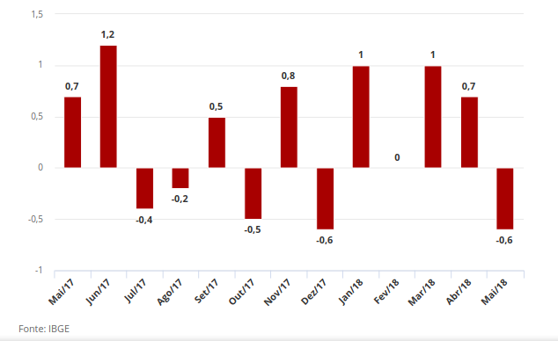
7. Varejo
Perdas em todas as atividades durante o mês, exceto hipermercados e supermercados. Fonte: IBGE;
As vendas recuaram em 15 das 27 unidades da Federação, com destaque para Santa Catarina e Rondônia (ambos com -4,2%).

Slide 17
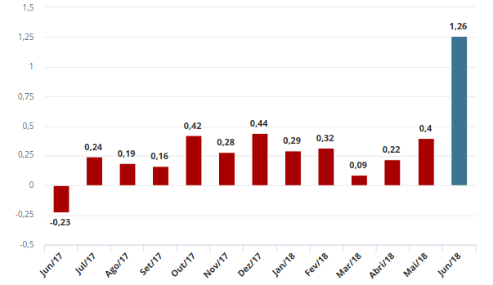
8. Inflação
Foi a primeira vez desde janeiro de 2016 que o índice fica acima de 1%;
Em junho, o grupo alimentação e bebidas foi o que mais influenciou o resultado mensal, sendo responsável por 0,50 ponto percentual da composição da taxa no mês.

Slide 18
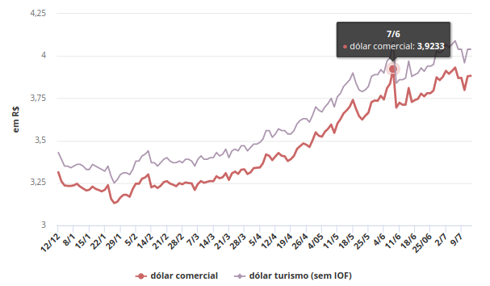
9. Risco Brasil
Deterioração de ativos, aumento do dólar e queda na bolsa de valores;
Risco Brasil sobe 76% em três meses. Fonte: G1.

Slide 19
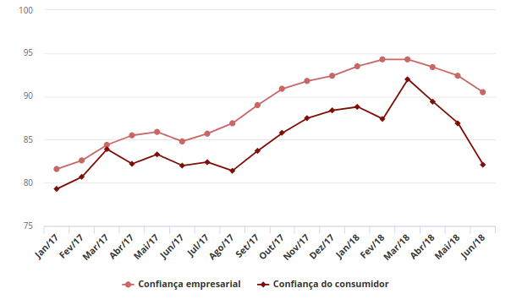
10. Confiança no mercado
Queda na confiança de empresas e consumidores. Fonte: Ibre/FGV.
Queda de 11,3% no investimento na economia, comparado a abril. Fonte: G1.

Slide 20

Estudo de Caso N°1 - Petrobras
Negociada com o Codigo Petr4 e Petr3
Grafico de analise: PETR4 é a ação preferencial: tem esse nome porque possui preferência no pagamento de dividendos e outros direitos como juros sobre capital.
Analise do Valor de mercado pré greve: 25,09 reais
Valor de mercado pos-greve: 12,89
Diferença de 48,15%

Slide 21
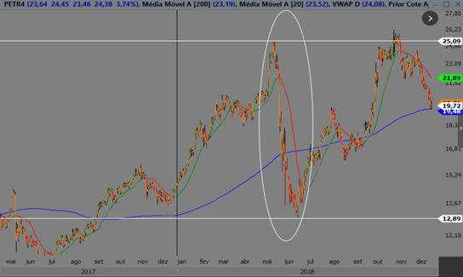

Slide 22

Estudo de Caso N°2 - Ambev
Alteração na aliquota do IPI
Ao final da crise havia caido 4 reais o valor de cada ação.
Ao final do ano Havia perdido 30% do seu valor de mercado.

Slide 23
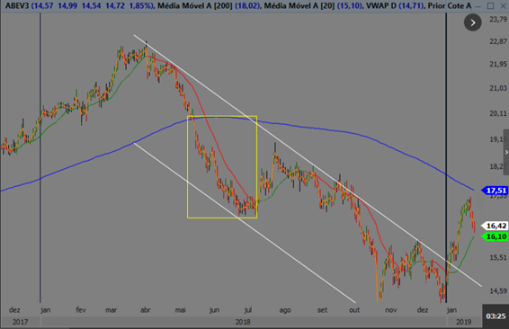

Slide 24
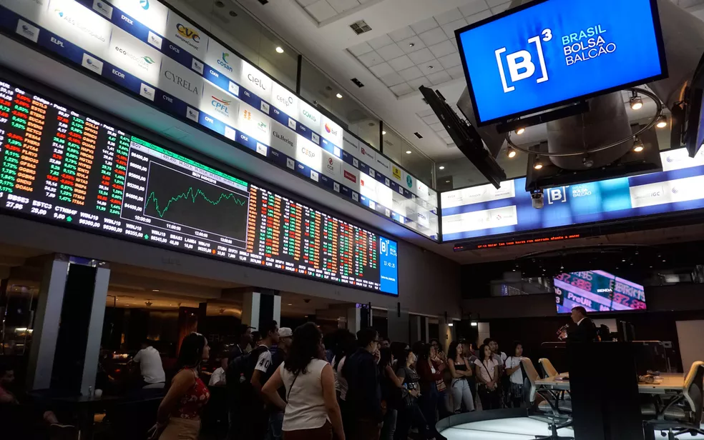
O IBOV
Índice da Bolsa de Valores de São Paulo (IBOV).
Esse índice é um indicador de comportamento das ações mais negociadas na Bolsa.
Comparações Com outras Crises

Slide 25
Experiencie o investimento
https://forms.gle/r3d4oHXxQiUiBw4x6
Como funciona? O que aconteceria se você investisse 1000 reais em uma posição dia 01 de 2019 mesmo após a greve dos caminhoneiros.

Slide 26
Entre Crises
Trazemos por fim duas comparações nos próximos slides.
Para nosso termômetro econômico o que foi a greve dos caminhoneiros e o que foi o Covid-19?
Comparação entre Greve dos Caminhoneiros e Crise do Sub-prime 2008.

Slide 27
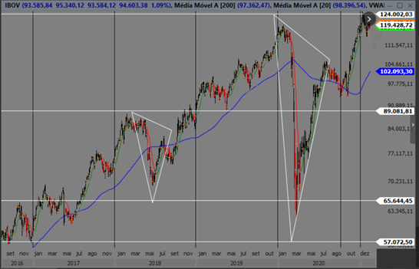

Slide 28
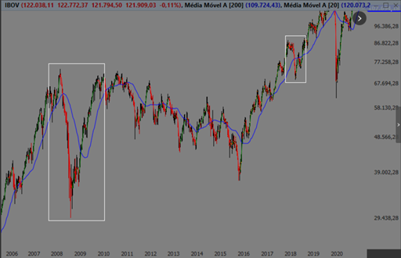

Slide 29
Conclusão
Observamos vários impactos econômicos na greve dos caminhoneiros, a diminuição no fornecimento de produtos gerou aumento nos preços em vários estados. A correlação na Lei da Oferta e da Demanda foi bastante presente no momento, gerando um aumento inflacionário expoente. Diante disso, ficou evidente o alto impacto da Greve dos Caminhoneiros na população, variações como essa nos preços representam uma influência fortíssima da macroeconomia na microeconomia. Nas correlações entre a Greve dos Caminhoneiros, Covid-19 e Crise do Sub-Prime (2008), observamos que as crises mundiais são mais violentas em suas oscilações, contudo, problemas nacionais demoram mais tempo para sua recuperação, assumimos que o Brasil e sua economia vem sendo bombardeados com problemas econômicos, problemas estes que não conseguimos ainda nem nos recuperar, não é coincidência que a nossa confiança internacional vem caindo com o tempo. Sem dúvidas o Governo deveria olhar com mais atenção aos pedidos da população, mas também organizar melhor suas Estatais, e negociar melhor com seus sindicatos.

Slide 30
Referencias
https://economia.uol.com.br/noticias/bbc/2018/05/30/greve-dos-caminhoneiros-a-cronologia-dos-10-dias-que-pararam-o-brasil.htm (cronologia da greve)
https://pt.wikipedia.org/wiki/Greve_dos_caminhoneiros_no_Brasil_em_2018
https://jornal.usp.br/atualidades/greve-dos-caminhoneiros-tem-aspectos-politicos-e-sociais-proprios/
https://gauchazh.clicrbs.com.br/geral/noticia/2018/05/quem-sao-os-apoiadores-da-greve-dos-caminhoneiros-e-por-que-a-paralisacao-pode-continuar-cjhkug0uw0b2601qobx56apqd.html
https://g1.globo.com/economia/noticia/87-dos-brasileiros-apoiam-greve-dos-caminhoneiros-e-rejeitam-alta-de-imposto-e-corte-de-gasto-diz-datafolha.ghtml
https://www.btgpactualdigital.com/blog/investimentos/ibovespa-o-que-e-e-como-investir?idcmp=5d98432e-1aa8-4d0b-a82d-a8dd7f6ac971&cmpid=c04:m05:google:1741053764:b:96926179141&utm_medium=spl&utm_source=google&utm_campaign=1741053764&utm_content=96926179141&creative=430829444304&adposition=&keyword=&matchtype=b&targetid=aud-669191928645:dsa-404428417342&device=c&feeditemid=&loc_interest_ms=&loc_physical_ms=1001533&placement=&s_kwcid=AL!9288!3!430829444304!b!!g!!&gclid=Cj0KCQjws-OEBhCkARIsAPhOkIYdIhgEWWn7j1JjUZTCQg945fYXPBb5v8Zb_yFRvGu2fe4B43PA5DUaAtcrEALw_wcB
https://www.infomoney.com.br/mercados/as-10-acoes-mais-afetadas-pelo-bolsa-caminhoneiro-do-governo/

Slide 31
Referencias:
O impacto da greve dos caminhoneiros no transporte aéreo, vlex, 2018. Disponível em: https://app.vlex.com/#search/jurisdiction:BR/direito+do+consumidor+e+greve+dos+caminhoneiros/WW/vid/725714089 Acesso em: 10/05/2021.
Multas por preços abusivos devem demorar a sair, vlex, 2018. Disponível em: https://app.vlex.com/#/search/jurisdiction:BR/direito+do+consumidor+e+greve+dos+caminhoneiros/WW/vid/727719005 Acesso em: 10/05/2021.
Freitas, Vladimir. A greve dos caminhoneiros sobre enfoque jurídico, conjur, 2018. Disponível em: https://www.conjur.com.br/2018-mai-27/greve-caminhoneiros-enfoque-juridico Acesso em: 10/05/2021.
A insegurança jurídica sobre o tabelamento do frete precisa ser afastada, vlex, 2018. Disponível em: https://app.vlex.com/#/search/jurisdiction:BR/direito+do+consumidor+e+greve+dos+caminhoneiros/p2/WW/vid/744157945 Acesso em: 11/05/2021
As particularidades jurídicas da greve dos caminhoneiros, conjur, 2018. Disponível em: https://www.conjur.com.br/2018-mai-25/reflexoes-trabalhistas-particularidades-juridicas-greve-caminhoneiros Acesso em: 11/05/2021
Silva, Silas José da. O aumento injustificado dos combustíveis e as suas práticas abusivas, jus, 2018. Disponível em: https://jus.com.br/artigos/66493/o-aumento-injustificado-do-preco-do-combustivel-e-as-suas-praticas-abusivas Acesso em: 11/05/2021

